Slide 2
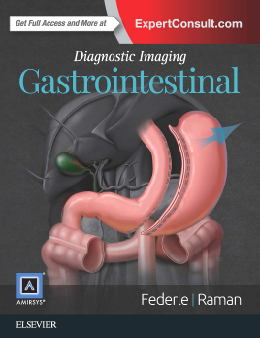
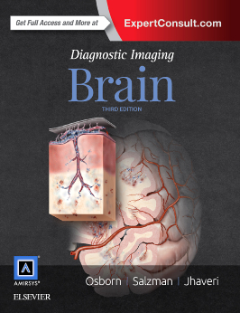
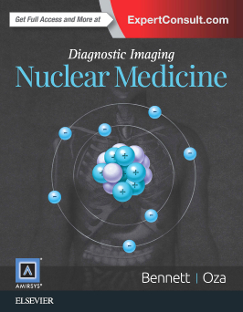
STATdx, radyolojinin her alanında tanınmış uzmanların toplu klinik deneyimlerine ve bilgilerine anında erişim sağlayan bir teşhis karar destek sistemidir.
Kapsam:
4.000+ genel ve karmaşık teşhis bilgisi
200.000+ imaj
1.300 uzman ayırıcı tanı modülü
20.000.+ sınıflandırılmış hasta vaka örneği
300 geniş kapsamlı anatomy modülü
Biopsi prosedürleri, tablolar and hesaplayıcılar

Slide 3
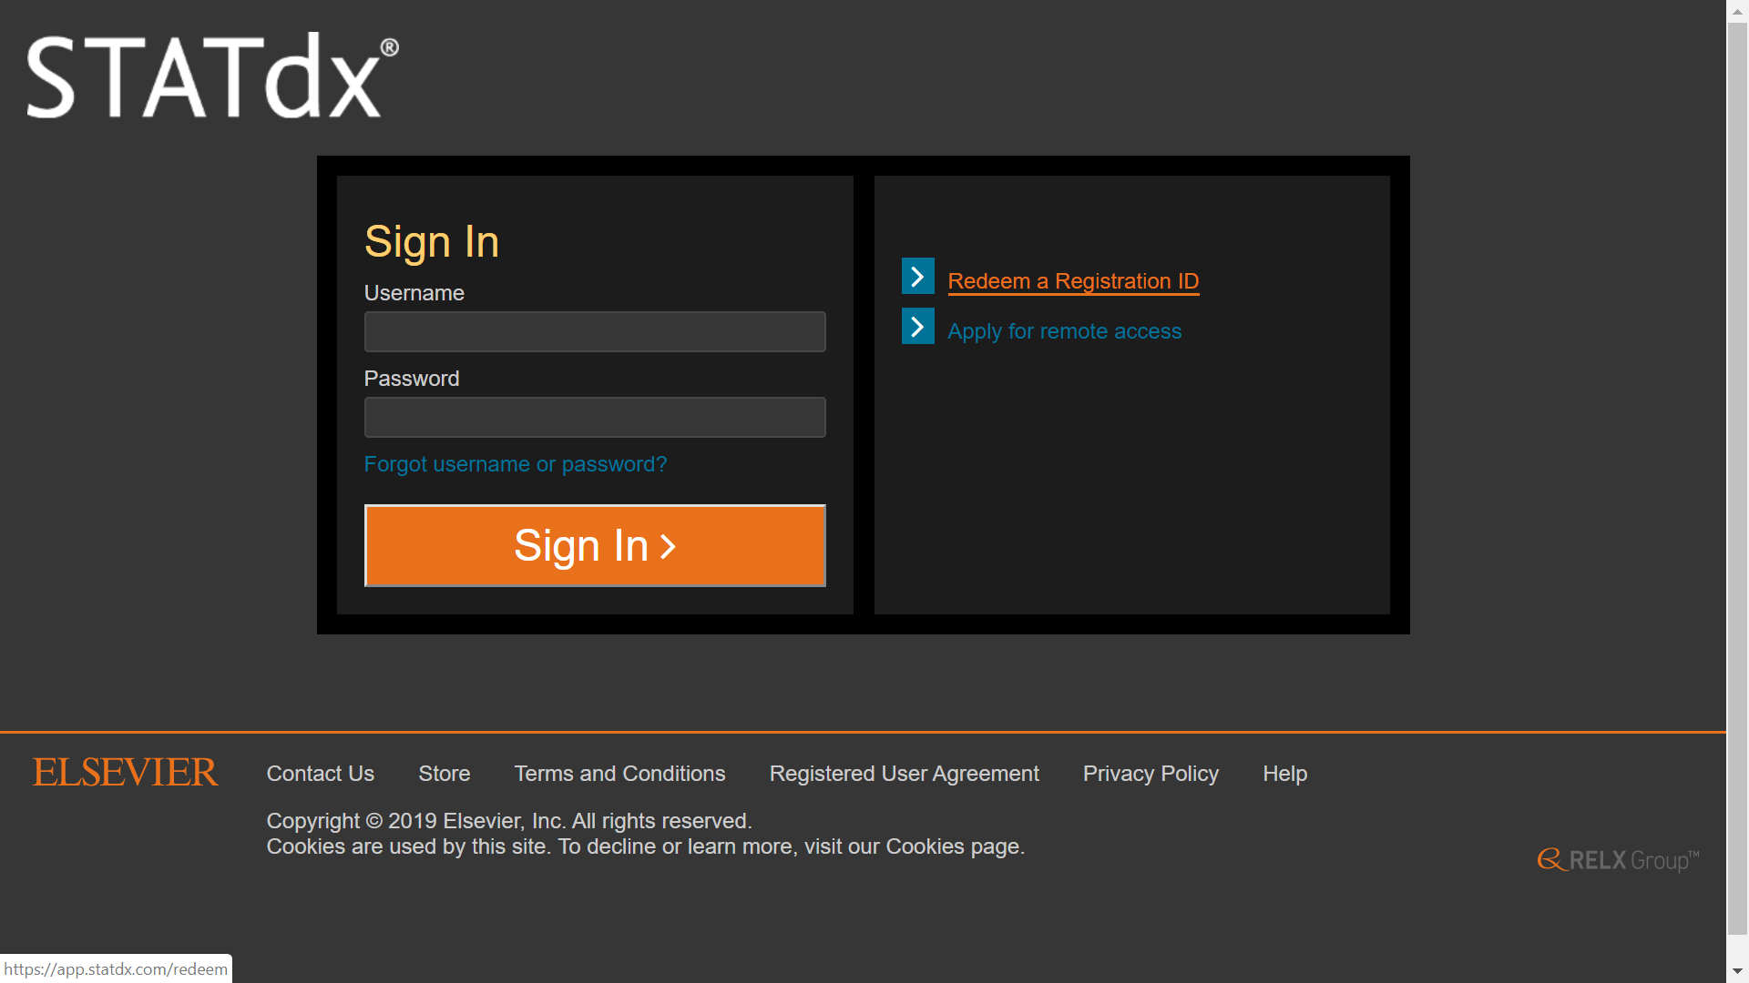
https://app.statdx.com

Slide 4
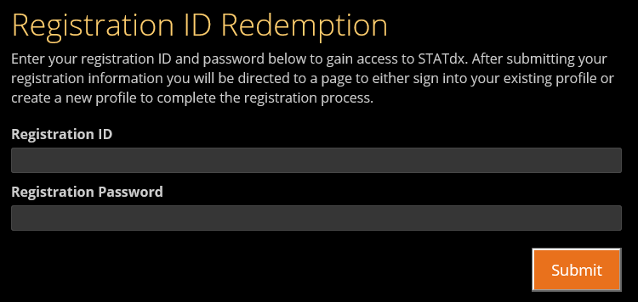
https://app.statdx.com/redeem

Slide 5
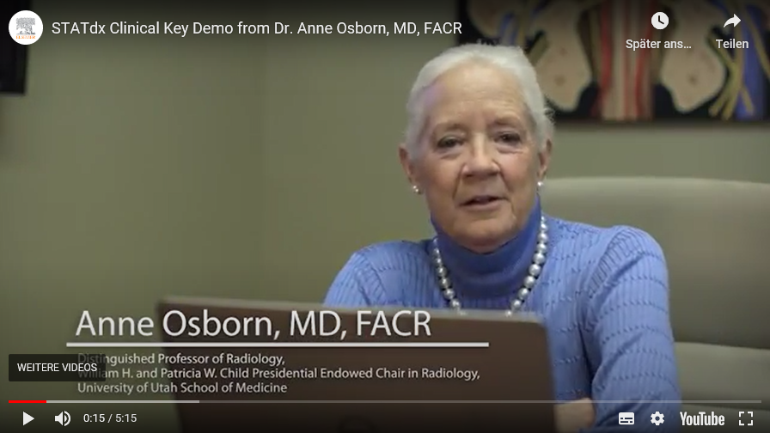
STATdx hakkında daha fazla bilgi ve kullanıcı ipuçları
Video Başlığı | Süre(dak.)
Referanslar nasıl bulunur | 00:56
Sık kullanılanlar ve Kategori işaretleme | 03:39
Ayırıcı tanılar arama ile nasıl bulunur | 03:56
Ayırıcı tanılar kategoriler altında nasıl bulunur | 03:44
Branşa göre filtre nasıl uygulanır | 02:08
Prosedür dökümanları nasıl bulunur | 04:44
Tanı sayfaları nasıl görüntülenir | 03:55
The power of STATdx and ClinicalKey
Dünyaca Ünlü Radyolog Anne Osborn, MD, FACR'den bilgi alın.
Dr. Osborn’un, kafa içi basıncı yaşayan 8 yaşındaki bir erkek çocuğunun acil servis vakasını tartışırken izleyin.

Slide 6
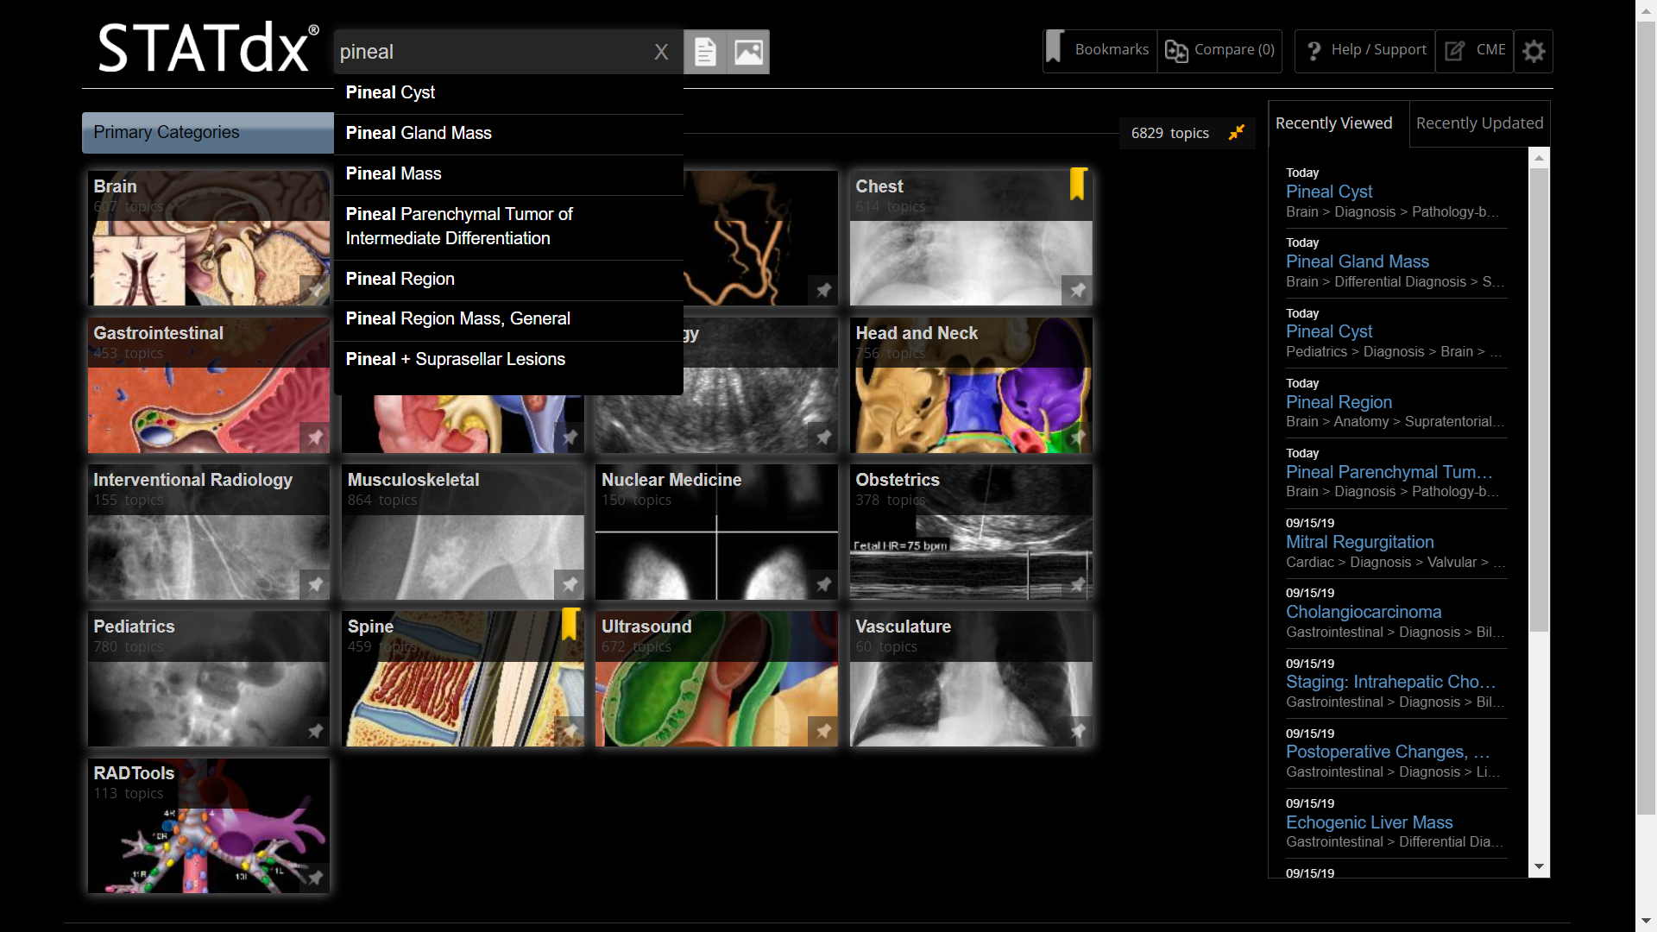
Metin veya resim aramaya başlayın veya bir vücut sisteminden tarayın.

Slide 7
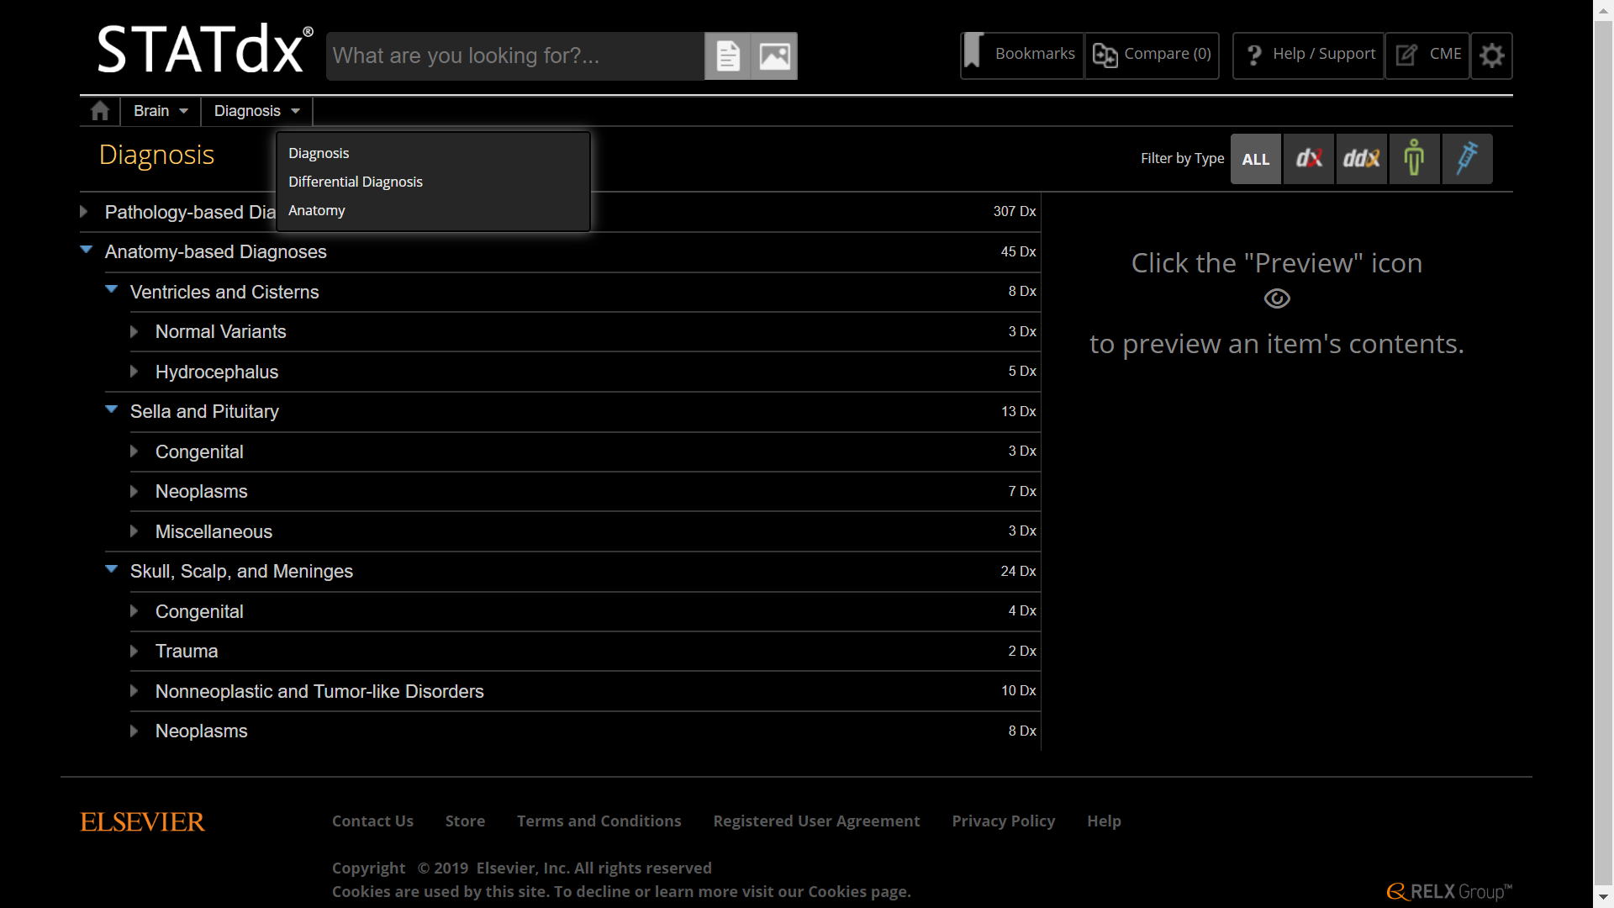
Tanı, Ayırıcı Tanı, anatomi veya prosedürlere göre filtreleyin

Slide 8
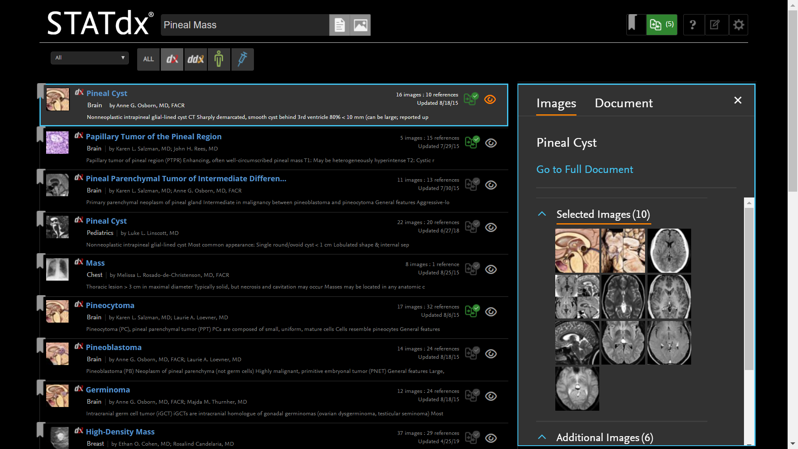
Önizleme yapın, metinler / resimler arasında geçiş yapın ve karşılaştırmak için Tanılar ekleyin

Slide 9
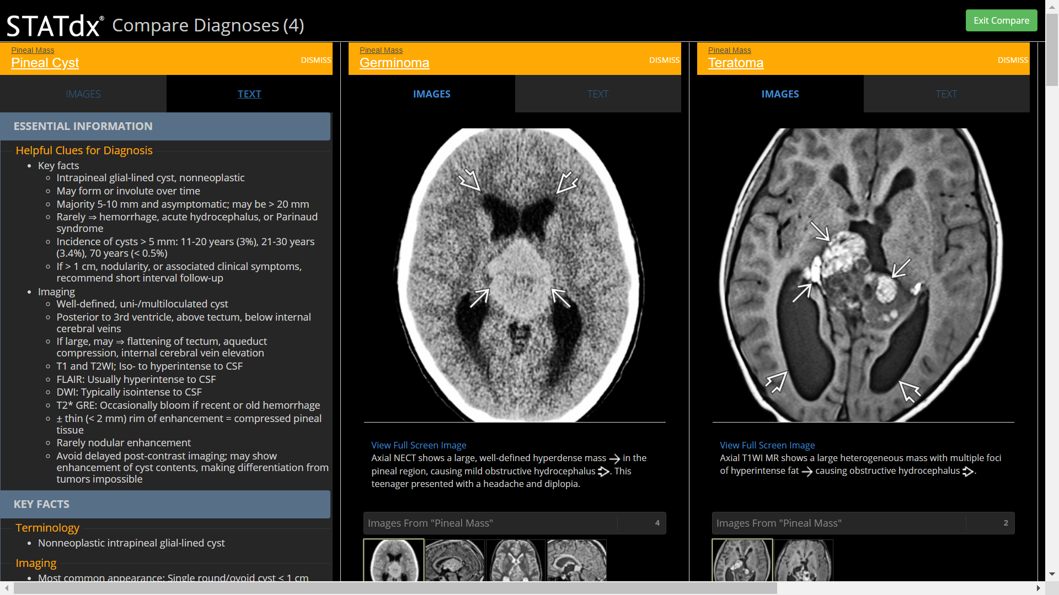
Tanıları, metin ve imajlarla birlikte yan yana karşılaştırın. İlişkili olmayan tanıları eleyin.

Slide 10
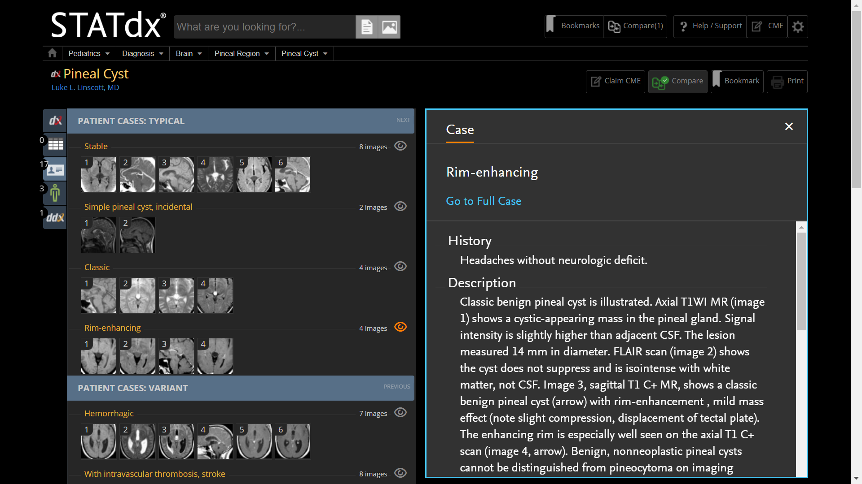
Tipik ve değişken hasta vakalarını inceleyin.

Slide 11
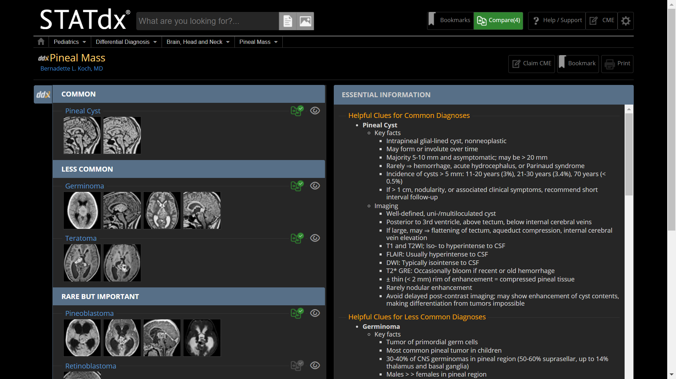
Temel rehber bilgiler ile Ayırıcı Tanılara genel bakış

Slide 12
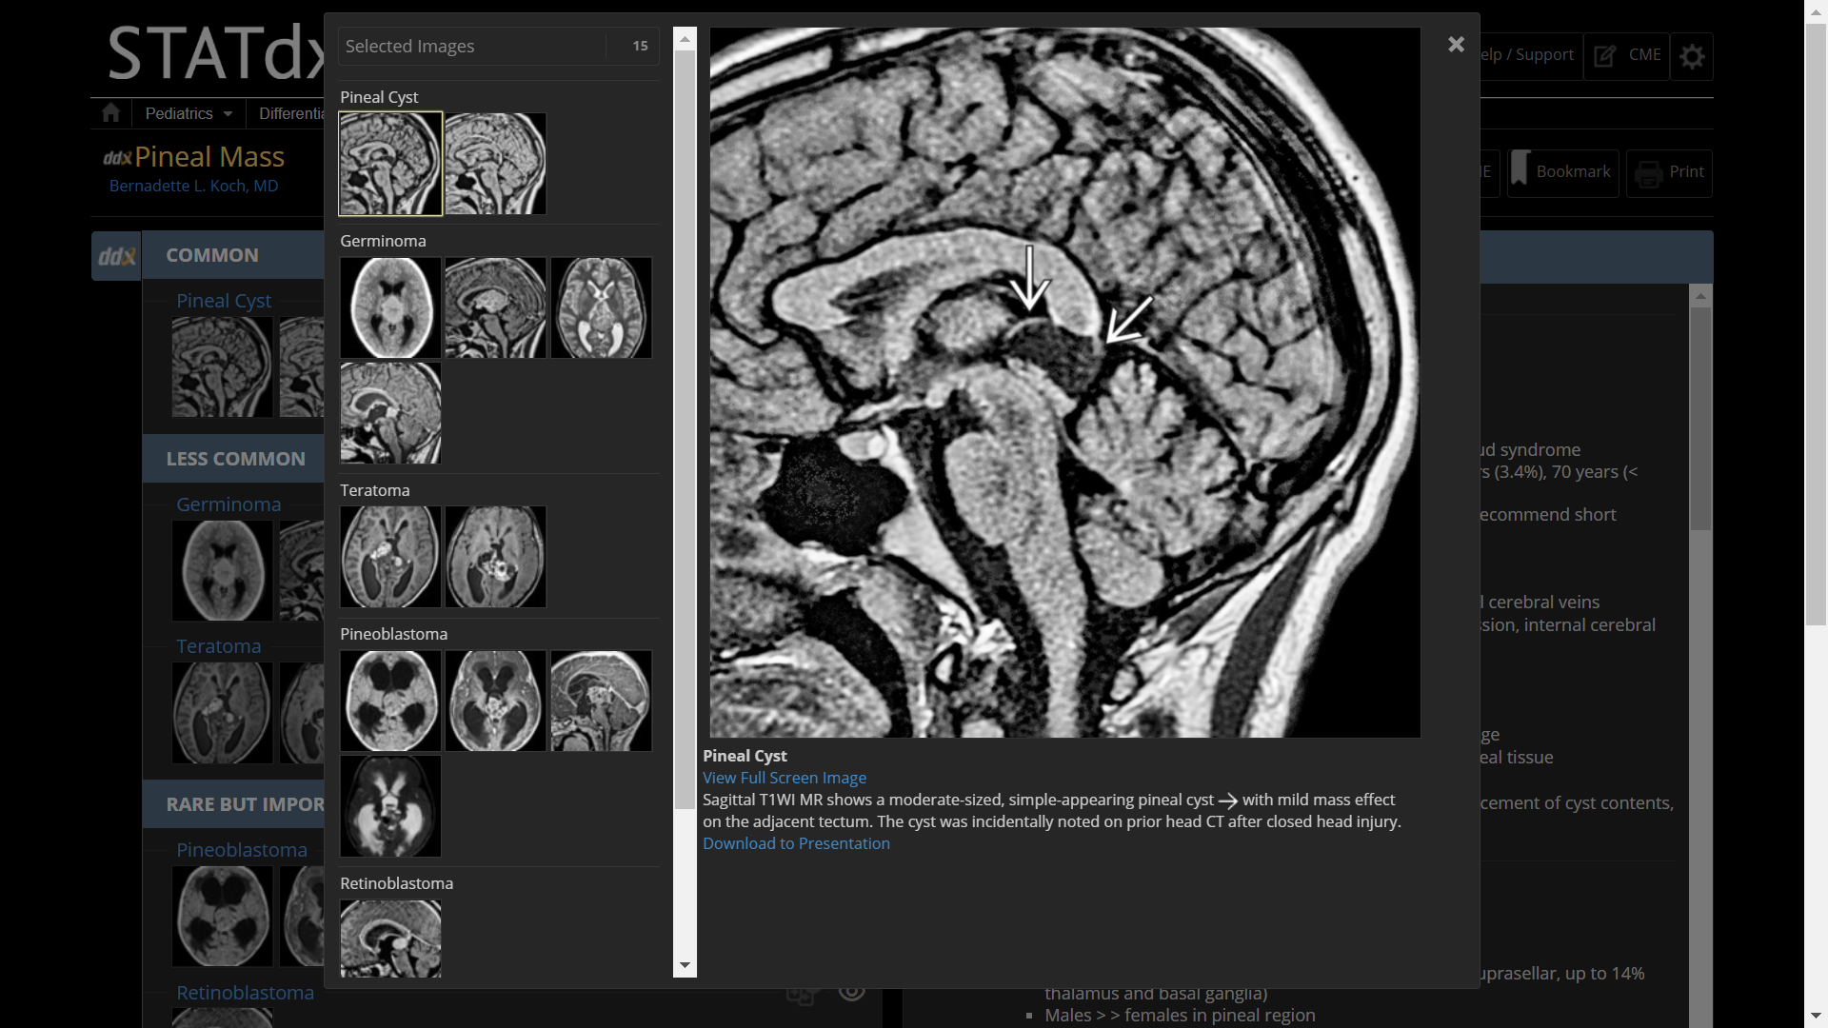
İmajları tam ekran görüntüleyin ve sunum slaytına indirin.

Slide 13
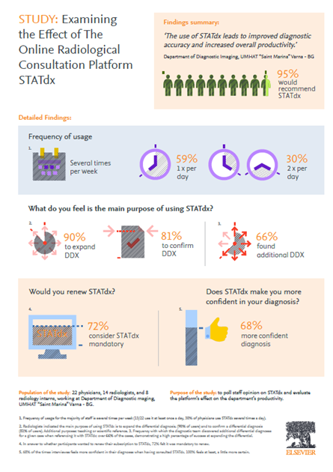
Radyolojide STATdx’in katkısı*
STATdx, tanılama hatalarının azaltılmasına yardımcı olmaktadır ve özellikle nadir veya karmaşık görüntüleme vakalarını teşhis ederken değerlidir.
Doğrudan Karşılaştırmada:
STATdx kullanmak tanılama hatasını% 19 azalttı.
STATdx kullanan daha yeni radyologlar1 hata oranlarını% 24 azalttı.
En zor durum2 için, STATdx kullanmak tanılama hatasını % 37 oranında azaltmıştır.

Slide 14
Teşekkürler

